Slide 1
UPISI U SREDNJU ŠKOLU! Biljana MANIN, dipl pedagoginja, izvrsna savjetnica MAŠA MATUŠKO, MAG. Psych.

Slide 2
Obrazovni programi u hrvatskim srednjim školama
GIMNAZIJSKI PROGRAMI
pripremaju za nastavak obrazovanja na nekoj od visokoškolskih ustanova
OSNOVNO OBRAZOVANJE
GIMNAZIJE
Državna matura
Srednja školska sprema
SVEUČILIŠNI STUDIJ
TRŽIŠTE RADA
STRUČNI STUDIJ

Slide 3
Obrazovni programi u hrvatskim srednjim školama
OSNOVNO OBRAZOVANJE
STRUKOVNE ŠKOLE
četverogodišnjeg trajanja
najčešće se stječe naziv tehničar, iako ne u svima
po završetku školovanja može se zaposliti
STRUKOVNE ČETVEROGODIŠNJE ŠKOLE
Državna matura
Srednja stručna sprema
SVEUČILIŠNI STUDIJ
STRUČNI STUDIJ
TRŽIŠTE RADA

Slide 4
Obrazovni programi u hrvatskim srednjim školama
OSNOVNO OBRAZOVANJE
STRUKOVNE ŠKOLE
trogodišnjeg trajanja
pripremaju učenike za rad u industriji, obrtništvu i drugim gospodarskim djelatnostima
školovanje se odvija u školama i u tvrtkama
STRUKOVNE TROGODIŠNJE ŠKOLE
Završni ispit
Srednja stručna sprema
TRŽIŠTE RADA

Slide 5
Obrazovni programi u hrvatskim srednjim školama
OSNOVNO OBRAZOVANJE
STRUKOVNE ŠKOLE
dvogodišnjeg i jednogodišnjeg trajanja
pripremaju učenike za rad u industriji, obrtništvu i drugim gospodarskim djelatnostima
školovanje se odvija u školama i u tvrtkama
STRUKOVNE ŠKOLE NIŽE STRUČNE SPREME
Završni ispit
Niža stručna sprema
TRŽIŠTE RADA

Slide 6
Elementi i kriteriji vrednovanja za upis u srednju školu
Zajednički element
Poseban element
Dodatni element
Što se sve vrednuje i boduje za upis?

Slide 7
1. Zajednički elementi za upis u gimnazijske programe i četverogodišnje strukovne
Zaključne ocjene 7. i 8. razreda iz Hrvatskog jezika, Matematike i Engleskog jezika + 3 nastavna predmeta (ovisi o programu srednje škole)
Opći uspjeh 5.,6.,7. i 8. razreda na dvije decimale

Slide 8
Gimnazijski programi i četverogodišnje strukovne
elementi | 5. raz. | 6.raz. | 7.raz. | 8.raz. | ukupno
Prosjek ocjena | 5,00 | 5,00 | 5,00 | 5,00 | 20,00
Hrvatski |  |  | 5,00 | 5,00 | 10,00
Matematika |  |  | 5,00 | 5,00 | 10,00
Engleski jezik |  |  | 5,00 | 5,00 | 10,00
Predmet značajan za upis |  |  | 5,00 | 5,00 | 10,00
Predmet značajan za upis |  |  | 5,00 | 5,00 | 10,00
Predmet značajan za upis |  |  | 5,00 | 5,00 | 10,00
Ukupno |  |  |  |  | 80,00

Slide 9
Strukovni programi i obrti u trajanju od tri godine
elementi | 5. raz. | 6.raz. | 7.raz. | 8.raz. | ukupno
Prosjek ocjena | 5,00 | 5,00 | 5,00 | 5,00 | 20,00
Hrvatski |  |  | 5,00 | 5,00 | 10,00
Matematika |  |  | 5,00 | 5,00 | 10,00
Engleski jezik |  |  | 5,00 | 5,00 | 10,00
Ukupno |  |  |  |  | 50,00

Slide 10
Strukovni programi u trajanju manjem od tri godine
elementi | 5. raz. | 6.raz. | 7.raz. | 8.raz. | ukupno
Prosjek ocjena | 5,00 | 5,00 | 5,00 | 5,00 | 20,00
Ukupno |  |  |  |  | 20,00

Slide 11
2. Dodatni element – čine sposobnosti, darovitosti i znanja učenika
Dokazuju se i vrednuju:
na osnovi provjere posebnih vještina i sposobnosti i darovitosti
na osnovi rezultata postignutih na natjecanjima u znanju
na osnovi rezultata postignutih na natjecanjima školskih sportskih društava

Slide 12
Provjera posebnih znanja kandidata
SŠ mogu provoditi provjere posebnih znanja iz nastavnih predmeta: Hrvatskoga jezika, Matematike, prvoga stranog jezika te nastavnih predmeta važnih za nastavak obrazovanja od kojih su dva propisana Popisom predmeta posebno važnih za upis, a jedan određuje SŠ
ako dva ili više kandidata imaju isti broj bodova iz zajedničkog i dodatnog elementa vrednovanja upisuje se onaj kandidat koji je ostvario veći broj bodova iz provjere posebnih znanja
provjera vrijedi za sve škole za isti program

Slide 13
Posebna znanja, vještine, sposobnosti i darovitosti
provjera posebnih znanja
program likovne umjetnosti i dizajna
program glazbene umjetnosti
program plesne umjetnosti
upis iznimno darovitih kandidata
upis kandidata u razredne odjele za sportaše: upisuju se kandidati koji su uvršteni na rang-listu matičnog nacionalnog sportskog saveza

Slide 14
Natjecanja u znanju
boduju se rezultati u natjecanjima u znanju iz:
Hrvatskog jezika, Matematike, Engleskog jezika,
iz 2 predmeta posebno značajna za upis i
1 predmet kojeg samostalno određuje škola

Slide 15
Vrednovanje posebnih rezultata – u znanju
Rezultati državnog ili međunarodnog natjecanja u znanju | Dodatni bodovi
1., 2. ili 3. mjesto kao pojedinac u 5., 6., 7. ili 8. razredu | Izravan upis
1. mjesto kao član skupine u 5., 6., 7. ili 8. razredu | 4 boda
2. mjesto kao član skupine 5.,6.,7. ili 8. razreda | 3 boda
3. mjesto kao član skupine 5.,6.,7. ili 8. razreda | 2 bod
Sudjelovanje kao pojedinac ili član skupine u 5.,6.,7. ili 8. razredu | 1 bod

Slide 16
Natjecanja školskih sportskih društava
Rezultati državnog sportskog natjecanja školskih sportskih društava 5.,6.,7. ili 8. razreda | Dodatni bodovi
1. mjesto kao član ekipe | 3 boda
2. mjesto kao član ekipe | 2 boda
3. mjesto kao član ekipe | 1 bod

Slide 17
3. Poseban element vrednovanja

Slide 18
Upis kandidata sa zdravstvenim teškoćama
kandidati koji su osnovnu školu završili po redovnom nastavnom planu i programu, a teže zdravstvene teškoće i/ili dugotrajno liječenje utjecali na postizanje rezultata tijekom osnovne škole i značajno im sužavaju mogući izbor srednjoškolskog obrazovnog programa
stručno mišljenje Službe za profesionalno usmjeravanje Hrvatskog zavoda za zapošljavanje

Slide 19
Otežani uvjeti obrazovanja (nepovoljni ekonomski, socijalni, odgojni čimbenici)
Dodatna prava
Živi uz jednog i/ili oba roditelja s dugotrajnom teškom bolesti
Živi uz dugotrajno nezaposlena oba roditelja
Živi uz samohranog roditelja korisnika socijalne skrbi
Ako je jedan roditelj preminuo

Slide 20
Potrebni dokumenti
Liječnička potvrda o bolesti roditelja
Potvrda o dugotrajnoj nezaposlenosti oba roditelja
Potvrda o korištenju socijalne pomoći
Potvrda o smrti roditelja
Učenici sami u aplikaciju učitavaju dokumente, a škola ih potvrđuje

Slide 21
Upis kandidata s teškoćama u razvoju
kandidati koji su osnovnu školu završili prema rješenju Gradskog ureda za obrazovanje, kulturu i sport Grada Zagreba o primjerenom programu obrazovanja
rangiraju se na zasebnim ljestvicama poretka (ukupan broj bodova)
stručno mišljenje službe za profesionalno usmjeravanje HZZ-a

Slide 22
Potrebni dokumenti:
rješenje Gradskog ureda za obrazovanje, kulturu i sport o primjerenom programu obrazovanja
stručno mišljenje Službe za profesionalno usmjeravanje Hrvatskog zavoda za zapošljavanje

Slide 23
Zdravstvene kontraindikacije
Utvrđivanje zdravstvene sposobnosti za određene obrazovne programe:
potvrda školske liječnice ili liječnička svjedodžba medicine rada – ovisno o obrazovnom programu

Slide 24
Programi obrazovanja za vezane obrte
Na temelju:
zajedničkog, posebnog i dodatnog elementa vrednovanja
zdravstvene sposobnosti (liječnička svjedodžba medicine rada)
pri upisu – dostaviti sklopljen ugovor o naukovanju

Slide 25
Članak 24.
»(1) Ovisno o tome što je propisano za određeni program obrazovanja, kandidat koji se upisuje u programe za koje je posebnim propisima i mjerilima određeno obvezno utvrđivanje zdravstvene sposobnosti, pri upisu u program obvezno dostavlja potvrdu nadležnoga školskog liječnika o zdravstvenoj sposobnosti kandidata za propisani program ili liječničku svjedodžbu medicine rada.
(2) Iznimno, kandidat koji u trenutku upisa nije u mogućnosti dostaviti liječničku svjedodžbu medicine rada, pri upisu dostavlja potvrdu obiteljskog liječnika, a liječničku svjedodžbu medicine rada dostavlja školi najkasnije do kraja prvoga polugodišta prvoga razreda.«

Slide 26
Postupci prijava i upisa Početak prijava u sustav – 29.5.2023.
u skladu s Odlukom o upisu učenika u 1. razred srednje škole u školskoj godini 2023./2024. (NN 55/2023) učenici se prijavljuju elektroničkim načinom preko mrežne stranice Nacionalnoga informacijskog sustava prijava i upisa u srednje škole (NISpuSŠ)
https://srednje.e-upisi.hr
u školi dobivaju elektronički identitet iz sustava AAI@EduHr, tj. korisničko ime i lozinku kojima se prijavljuju u sustav

Slide 27
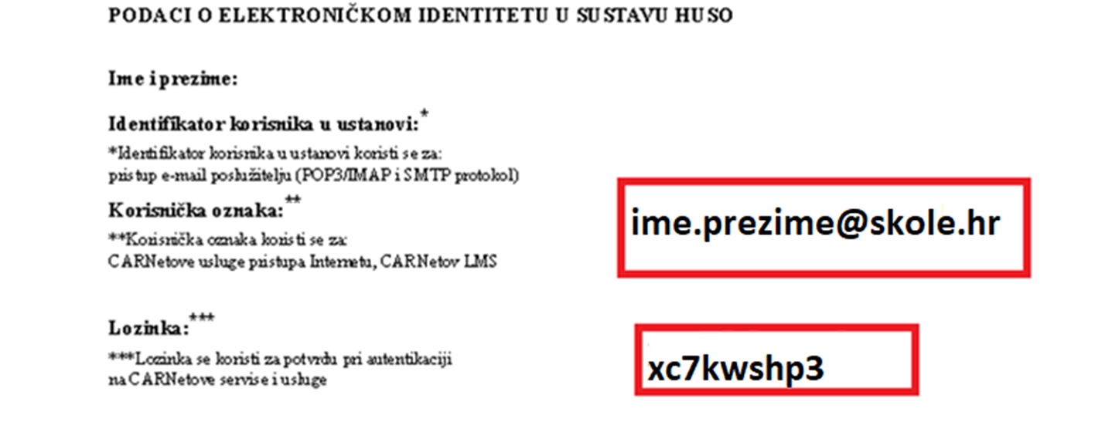
REDOVAN UPIS - prva prijava u sustav
CarNet HUSO elektronički identitet (carnet e-mail adresa i lozinka)

Slide 28
Postupci u aplikaciji
učenici su dužni provjeriti osobne podatke i ocjene iz osnovne škole
ako su podatci netočni – što prije obavijestiti razrednika/cu

Slide 29
Prijava obrazovnih programa
na vrh liste postaviti program koji se najviše želi upisati, a zatim i ostali, željenim redoslijedom
nakon zaključavanja nisu moguće izmjene
na listi prioriteta – najviše 6 obrazovnih programa

Slide 30
Na dan zaključavanja sustav upisuje učenika u školu najboljeg odabira

Slide 31
Ljetni upisni rok - redovni

Slide 32
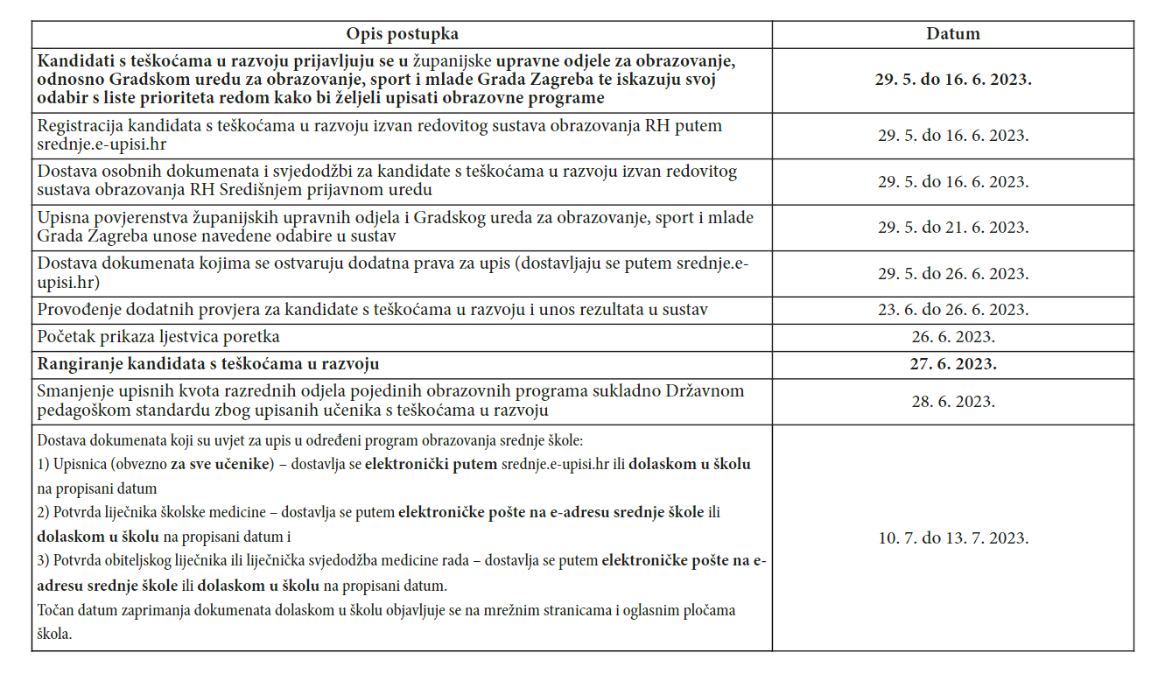
Ljetni upisni rok – učenici s teškoćama

Slide 33
IZNIMNO JE VAŽNO REDOVITO I KONTINUIRANO PRATITI:
Mrežnu stranicu
www.upisi.hr
Mrežnu stranicu srednje škole koju dijete želi upisati
- natječaj se objavljuje do 20.6.

Slide 34
Konačne ljestvice
Objavom konačnih ljestvica poretka kandidat ostvaruje pravo upisa u onaj program pored kojeg mu u stupcu "Pravo upisa" stoji zelena kvačica. Konačne ljestvice poretka više se ne mijenjaju.
Nakon objave konačnih ljestvica poretka kandidatima će se u kartici "Moji rezultati" omogućiti preuzimanje upisnice. Upisnicu trebaju potpisati kandidat i roditelj/skrbnik te ju učitati u sustav.
Nakon što je srednja škola prihvatila upisnicu, kandidat je upisan u školu i nema mogućnost izlaska na jesenski upisni rok.
Kandidati koji srednjoj školi ne dostave upisnicu te, ako je to potrebno, potvrdu liječnika školske medicine ili svjedodžbu medicine rada, odnosno potvrdu obiteljskoga liječnika, gube pravo na upis i upućuju se na sljedeći upisni

Slide 35
Za pomoć se možete obratiti :
Razrednicima
Pedagoginji
Psihologinji

